Slide 1
Фізика 11 клас 02.02.2022р.
Дифракція світла
Дифракційні гратки

Slide 2
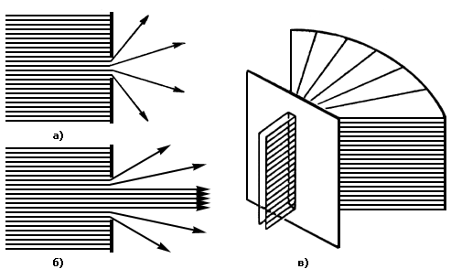
Дифракція світла – оптичне явище, пов’язане зі зміною напряму поширення світлових хвиль (порівняно з напрямом, передбаченим у геометричній оптиці) та з просторовим перерозподілом їх інтенсивності під впливом перешкод і неоднорідностей середовища на їх шляху.
Це явище зумовлене хвильовою природою світла.
Вперше пояснив О. Френель 1819р.

Slide 3
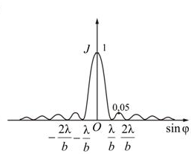
Основна задача дифракції:
визначення розподілу інтенсивності
в залежності від кута між початковим напрямом поширення і напрямом дифрагованих променів.

Slide 4
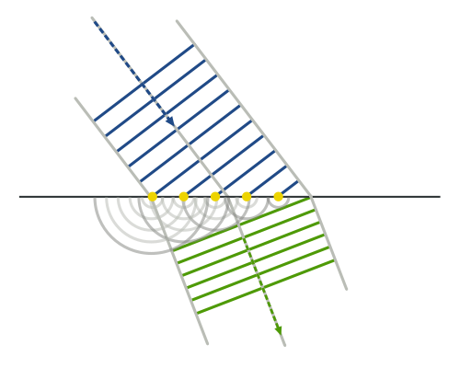
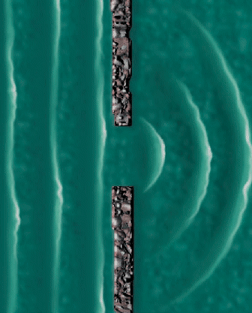
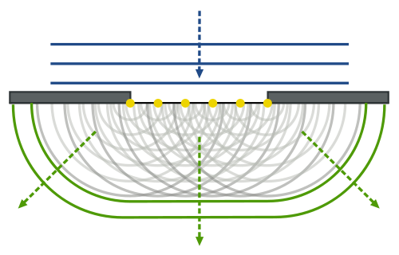
Принцип Гюйгенса
Для пояснення закону прямолінійного поширення світла Х.Гюйгенс запропонував принцип, згідно якому кожну точку хвильового фронту (поверхні, якої досягла хвиля) можна вважати центром вторинних (нових) сферичних хвиль.

Slide 5
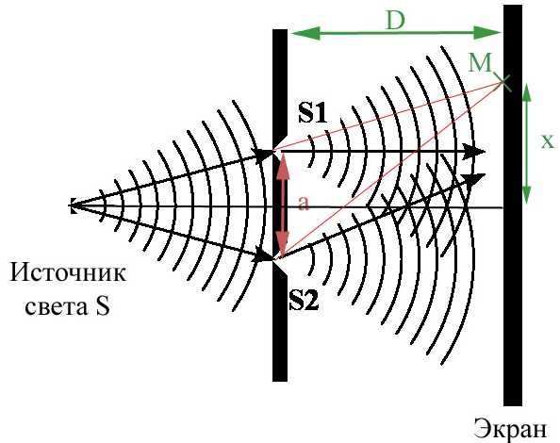
Принцип Гюйгенса-Френеля
Принцип Гюйгенса пояснює розповсюдження хвиль згідно з законами геометричної оптики, але не може пояснити явище дифракції.
О.Френель доповнив принцип Гюйгенса, ввівши поняття когерентності та інтерференції елементарних хвиль, що дозволило розглянути дифракційні процеси.
Формулювання:
Кожен елемент хвильового фронту можна розглядати як центр вторинного збурення, яке породжує вторинні сферичні хвилі, а результуюче світлове поле в кожній точці простору буде визначатись інтерференцією цих хвиль.

Slide 6
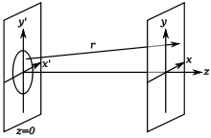
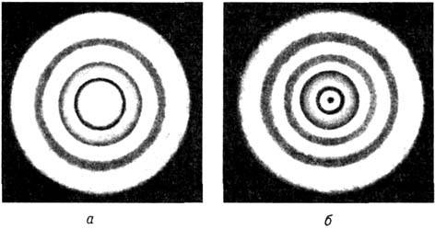
Дифракція Френеля на круглому отворі
На тих місцях екрану, де згідно законів геометричної оптики повинно бути темно ми побачимо легке освітлення, а в центрі розподіл інтенсивностей.
Джерело
Екран з отвором
Екран
Дифракційна картина залежить від відстані до екрану та до джерела світла

Slide 7
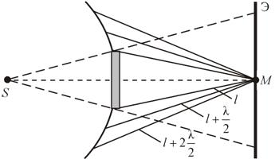
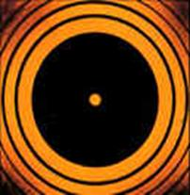
Дифракція Френеля на диску
Пляма Пуассона – світна пляма за непрозорим тілом, яке освічується пучком світла, області його геометричної тіні.
Перша зона Френеля будується від країв диска

Slide 8
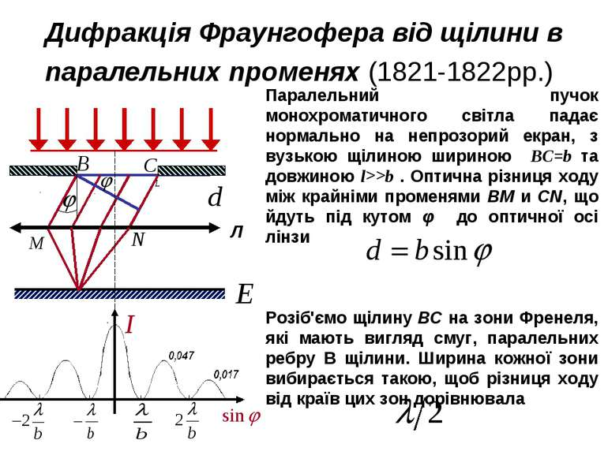

Slide 9
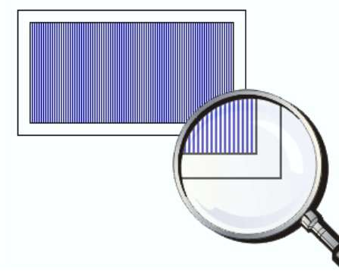
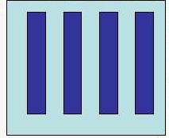
Дифракційна ґратка — оптичний елемент з періодичною структурою, здатний впливати на поширення світлових хвиль так, що енергія хвилі, яка пройшла через ґратку, зосереджується в певних напрямках.
Напрямки поширення цих пучків залежать від періоду ґратки та довжини світлових хвиль.
Монохроматичний світловий пучок, що падає на ґратку, теж розділиться на декілька пучків, які поширюються в різних напрямках.
Дифракційні ґратки широко застосовуються у монохроматорах і спектрометрах.

Slide 10
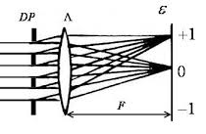
Дифракційна ґратка
Напрямки поширення дифрагованих хвиль, на яких відбувається їх інтерференція, називають дифракційними максимумами.
Таких максимумів зазвичай кілька, їх позначають цілими числами, які називаються порядком дифракції (m).
Кількість дифракційних максимумів і напрямки їх поширення залежать від періоду гратки та довжини хвилі світла й можуть бути визначені за допомогою рівняння дифракційної ґратки:

Slide 11
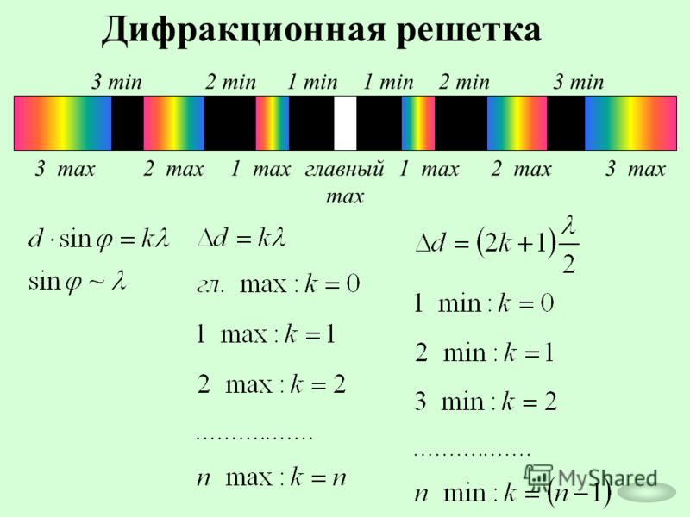

Slide 12
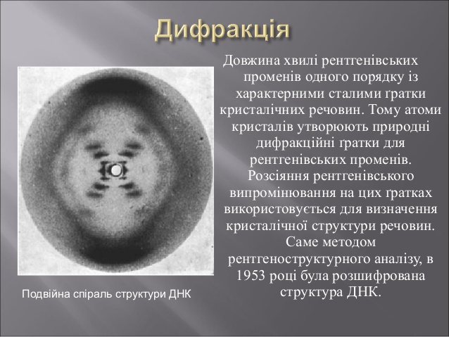

Slide 13
Домашнє завдання
Опрацюйте параграф 31
Письмово дайте відповіді на контрольні запитання
Виконайте вправу 31 (1,2)

